Slide 1


Slide 2

FitHelper
Самара, ГБОУ СО «Гимназия № 1 (Базовая школа РАН)»
Фионина Л.Е.

Slide 3
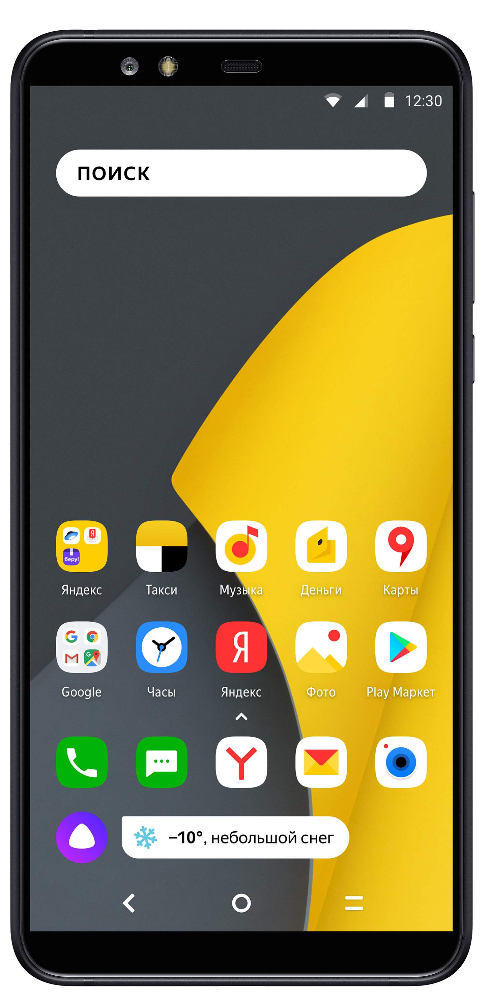
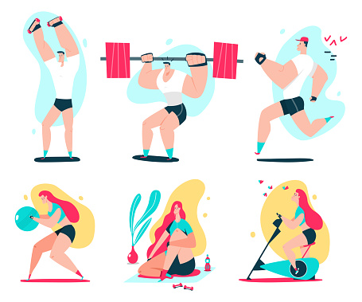
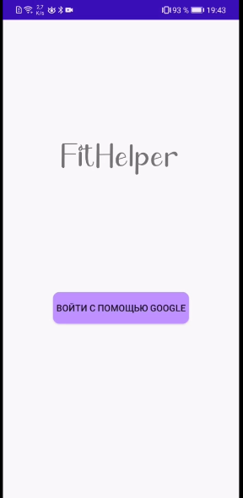
Идея приложения
Хранение комплекса упражнений в виде собственных тренировок
Структурирование тренировок по нужному признаку
Изменение режима тренировки
Удобное редактирование тренировок
Notes:
Основа приложения – это использование удаленной базы данных для хранения информации о тренировках в фитнес центре. Доступ к тренировкам у каждого пользователя приложением осуществляется через google-аккаунт (список тренировок у каждого пользователя индивидуальный)

Slide 4
Основные классы
// Класс Упражнение, содержащий его название,
// количество подходов, кол-во повторений и вес
class Exercise (val name: String? = null, var numberOfSets: Int? = null, var numberOfReps: Int? = null, var weight: Int? = null) { override fun toString(): String { return name!! } }
// Класс Тренировка, содержащей в себе коллекцию с
// объектами класса "Exercise"
class Workout (var name: String?, var exerciseList: MutableList<Exercise>?) { constructor() : this(null, null) fun addExercise(exercise: Exercise){ exerciseList!!.add(exercise) } override fun hashCode(): Int { return name.hashCode() } }

Slide 5
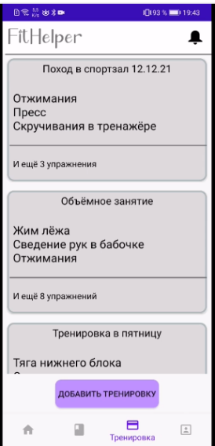
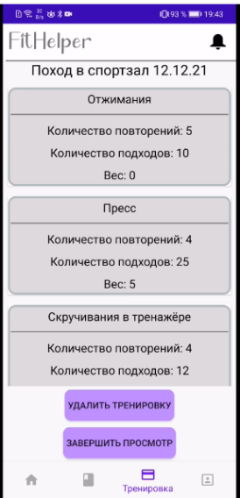
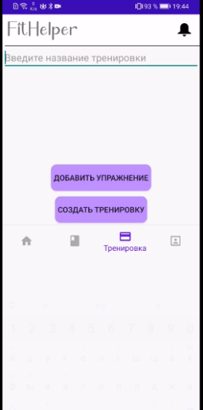
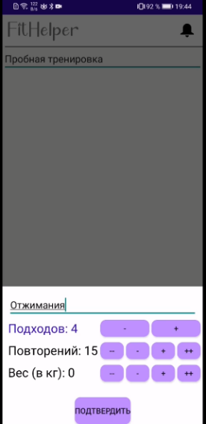
Экраны приложения

